Slide 1
Spring Boot 스프링 빈과 의존관계
2024 년

Slide 3
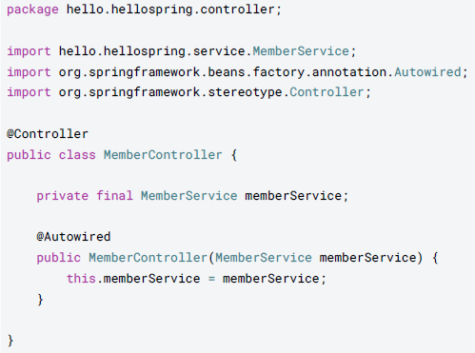
컴포넌트 스캔과 자동 의존관계 설정
회원 컨트롤러가 회원서비스와 회원 리포지토리를 사용할 수 있게 의존관계를 준비하자.
생성자에 @Autowired 가 있으면 스프링이 연관된 객체를 스프링 컨테이너에서 찾아서 넣어준다.
→ DI (Dependency Injection), 의존성 주입이라 한다.
helloController는 스프링이 제공하는 컨트롤러여서 스프링 빈으로 자동 등록된다.
@Controller 가 있으면 자동 등록됨

Slide 4
컴포넌트 스캔과 자동 의존관계 설정
스프링 빈을 등록하는 2가지 방법
컴포넌트 스캔과 자동 의존관계 설정
자바 코드로 직접 스프링 빈 등록하기
컴포넌트 스캔 원리
@Component 애노테이션이 있으면 스프링 빈으로 자동
@Controller 컨트롤러가 스프링 빈으로 자동 등록된 이유도 컴포넌트 스캔 때문 등록
@Component 를 포함하는 다음 애노테이션도 스프링 빈으로 자동 등록된다.
@Controller
@Service
@Repository
MemberService class @Service
생성자에 @Autowired 를 사용하면 객체 생성 시점에 스프링 컨테이너에서 해당 스프링 빈을 찾아서 주입한다.
생성자가 1개만 있으면 @Autowired 는 생략할 수 있다.

Slide 5
컴포넌트 스캔과 자동 의존관계 설정
스프링 빈
스프링은 스프링 컨테이너에 스프링 빈을 등록할 때, 기본으로 싱글톤으로 등록.
싱글톤
유일하게 하나만 등록해서 공유
같은 스프링 빈이면 모두 같은 인스턴스다.
설정으로 싱글톤이 아니게 설정할 수 있지만, 특별한 경우를 제외하면 대부분 싱글톤을 사용한다.

Slide 6
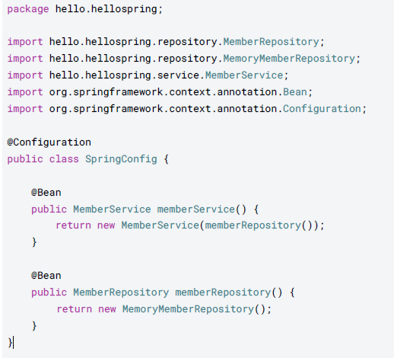
자바 코드로 직접 스프링 빈 등록하기
빈 등록
회원 서비스와 회원 리포지토리의 @Service, @Repository, @Autowired 애노테이션을 제거하고 진행한다.
XML로 설정 가능
DI에는 필드 주입, setter 주입, 생성자 주입 이렇게 3가지 방법이 있다.
의존관계가 실행중에 동적으로 변하는 경우는 거의 없으므로 생성자 주입을 권장
@Autowired 를 통한 DI는 helloController , memberService 등과 같이 스프링이 관리하는 객체에서만 동작한다
스프링 빈으로 등록하지 않고 내가 직접 생성한 객체에서는 동작하지 않는다

Slide 7
스프링 DB 접근 기술

Slide 8
H2 데이터베이스 설치
순수 Jdbc
스프링 통합 테스트
스프링 JdbcTemplate
JPA
스프링 데이터 JPA

Slide 9
H2 데이터베이스 설치
개발이나 테스트 용도로 가볍고 편리한 DB, 웹 화면 제공
https://www.h2database.com
다운로드 및 설치
h2 데이터베이스 버전은 스프링 부트 버전에 맞춘다
./h2.bat
데이터베이스 파일 생성
실행 : h2.bat
최초 : jdbc:h2:~/test
이후부터는 `jdbc:h2:tcp://localhost/~/test` 이렇게 접속
drop table if exists member CASCADE;
create table member
(
id bigint generated by default as identity,
name varchar(255),
primary key (id)
);

Slide 10
build.gradle
implementation 'org.springframework.boot:spring-boot-starter-jdbc'
runtimeOnly 'com.h2database:h2‘
resources/application.properties
spring.datasource.url=jdbc:h2:tcp://localhost/~/test
spring.datasource.driver-class-name=org.h2.Driver
spring.datasource.username=sa

Slide 11
Spring DB 접근방법
순수 Jdbc
Connection , PreparedStatement, ResultSet
JDBC template
ORM
JPA

Slide 12
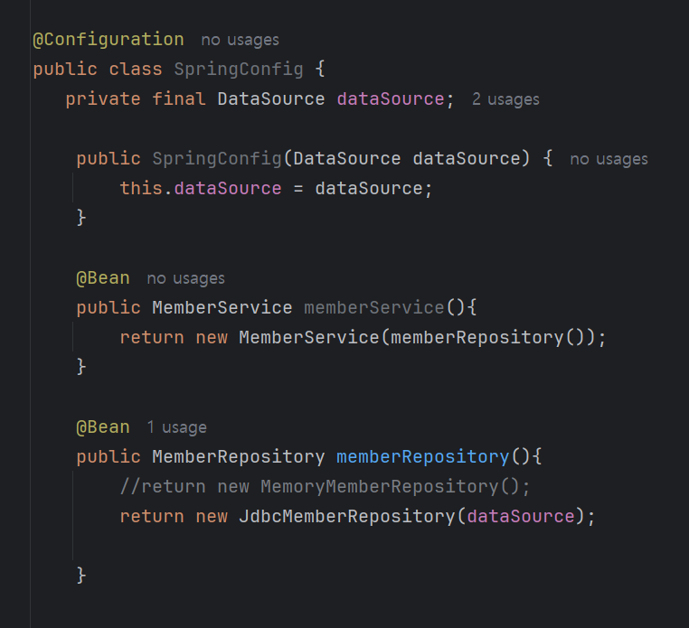
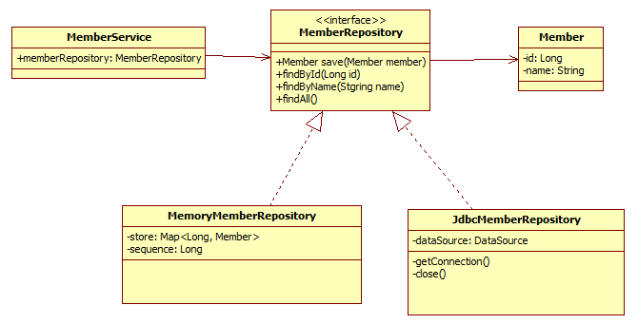
1. 순수 JDBC
SpringConfig.java

Slide 13
1. 순수 JDBC
DataSource
데이터베이스 커넥션을 획득할 때 사용하는 객체
스프링 부트는 데이터베이스 커넥션 정보를 바탕으로 DataSource를 생성
스프링 빈으로 만들어 둔다. 그래서 DI를 받을 수 있다.
개방-폐쇄 원칙(OCP, Open-Closed Principle)
확장에는 열려있고, 수정, 변경에는 닫혀있다
스프링의 DI (Dependencies Injection)을 사용하면 기존 코드를 전혀 손대지 않고, 설정만으로 구현 클래스를 변경 할 수 있다
회원을 등록하고 DB에 결과가 잘 입력되는지 확인하자.
데이터를 DB에 저장하므로 스프링 서버를 다시 실행해도 데이터가 안전하게 저장된다.

Slide 14
2. 스프링 JdbcTemplate
순수 Jdbc와 동일한 환경설정을 하면 된다.
스프링 JdbcTemplate과 MyBatis 같은 라이브러리는 JDBC API에서 본 반복 코드를 대부분 제거해준다. 하지만 SQL은 직접 작성해야 한다.

Slide 15
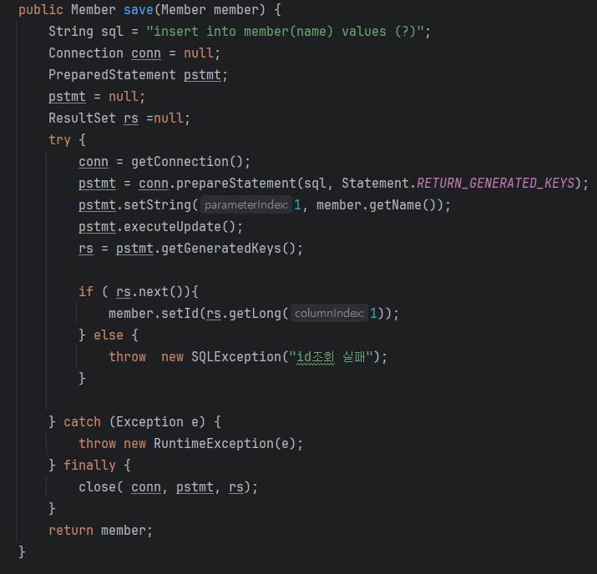
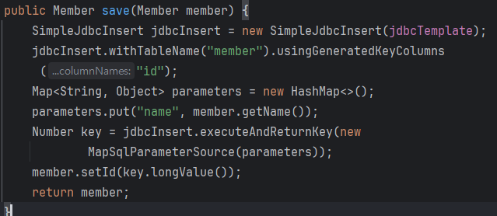

Slide 16
AOP

Slide 17

AOP
AOP가 필요한 상황
모든 메소드의 호출 시간을 측정하고 싶다면?
공통 관심 사항(cross-cutting concern) vs 핵심 관심 사항(core concern)
회원 가입 시간, 회원 조회 시간을 측정하고 싶다면?

Slide 18
AOP
문제
회원가입, 회원 조회에 시간을 측정하는 기능은 핵심 관심 사항이 아니다.
시간을 측정하는 로직은 공통 관심 사항이다.
시간을 측정하는 로직과 핵심 비즈니스의 로직이 섞여서 유지보수가 어렵다.
시간을 측정하는 로직을 별도의 공통 로직으로 만들기 매우 어렵다.
시간을 측정하는 로직을 변경할 때 모든 로직을 찾아가면서 변경해야 한다.

Slide 19
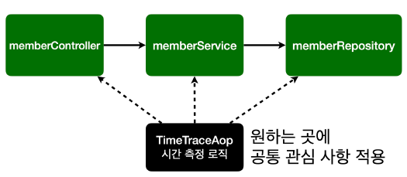
AOP 적용
AOP: Aspect Oriented Programming
공통 관심 사항(cross-cutting concern) vs 핵심 관심 사항(core concern) 분리

